Slide 1
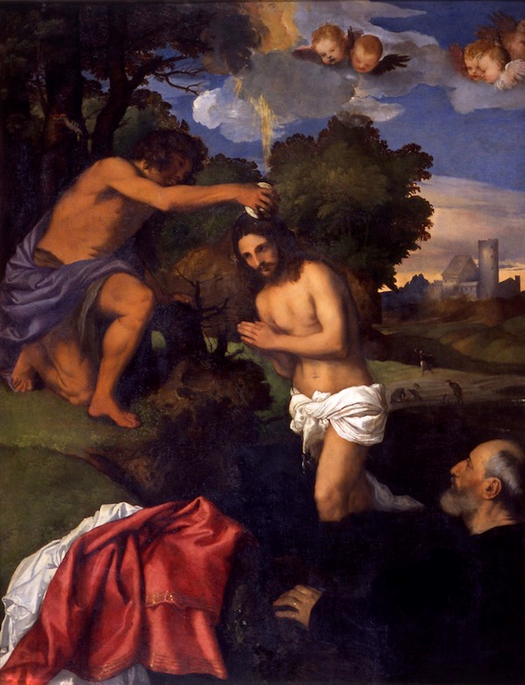
Tiziano

Slide 5
Tintoretto

Slide 59
